Slide 1
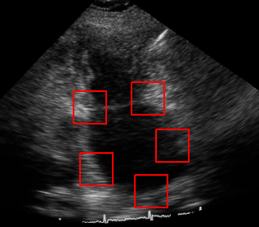
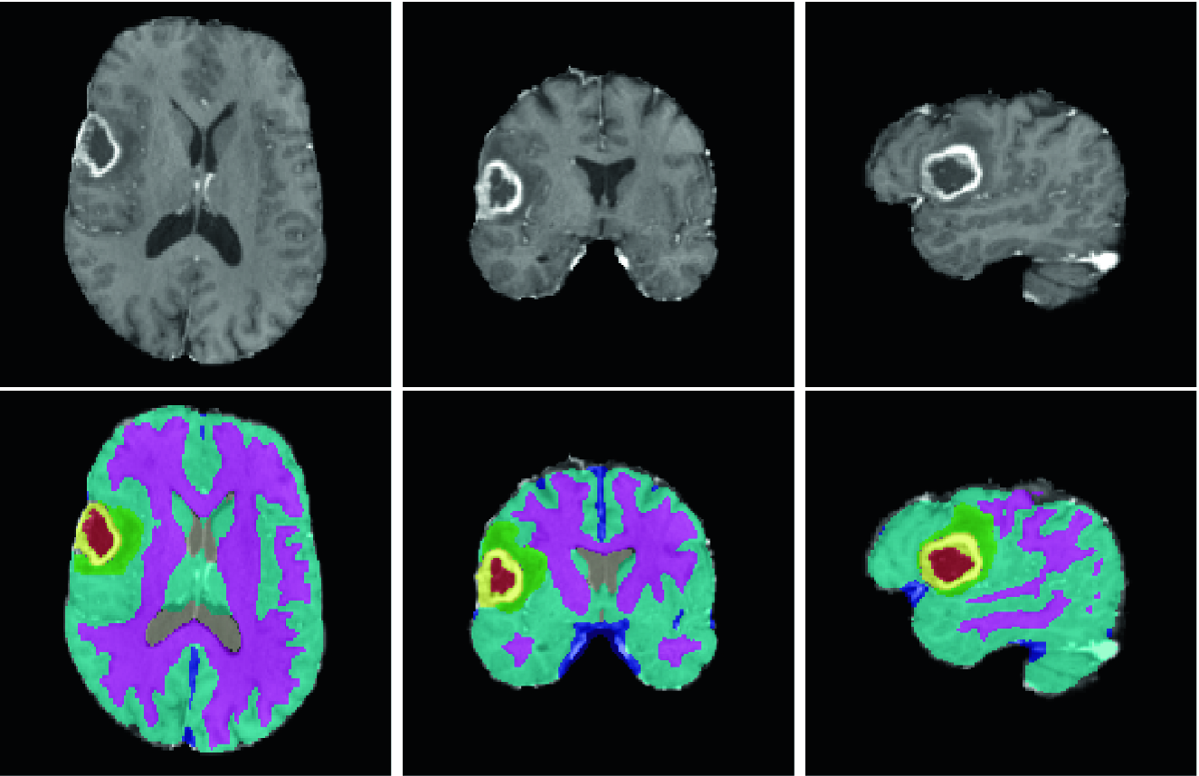
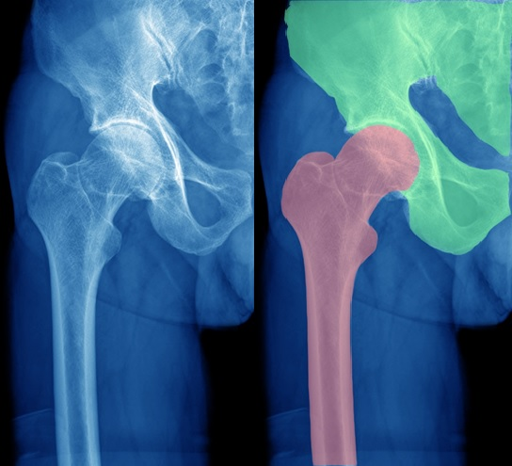
Лабораторная работа 2. Использование открытых баз данных для распознавания медицинских изображений
Цели работы:
1. Ознакомиться с площадкой для проведения соревнований по машинному обучению Kaggle.
2. Ознакомиться с инструментами языка Python 3 для задач машинного обучения.

Slide 2
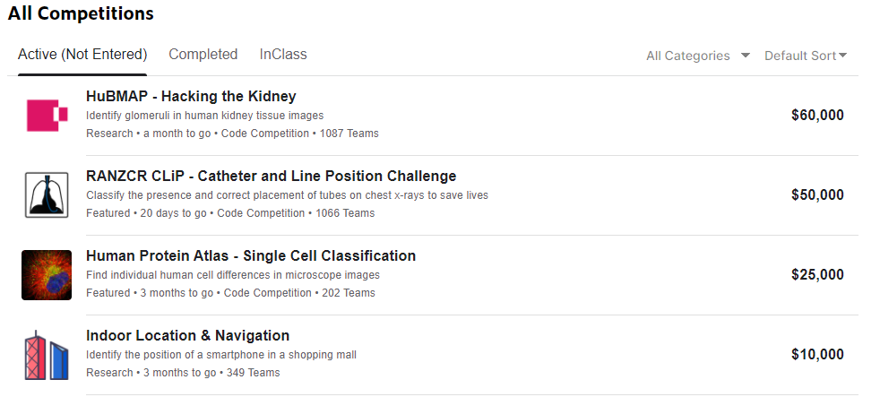
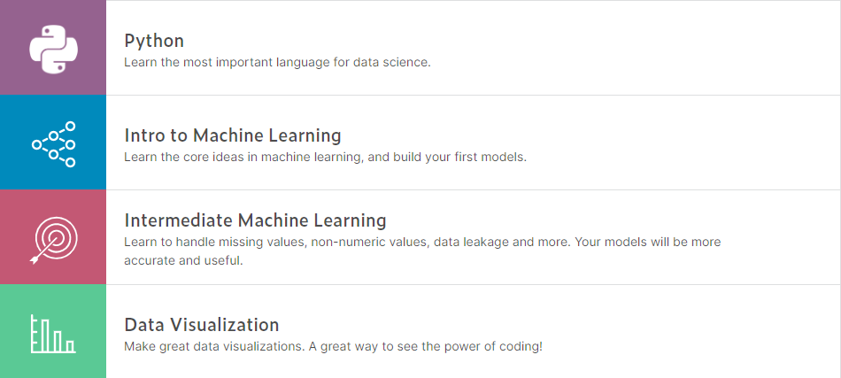
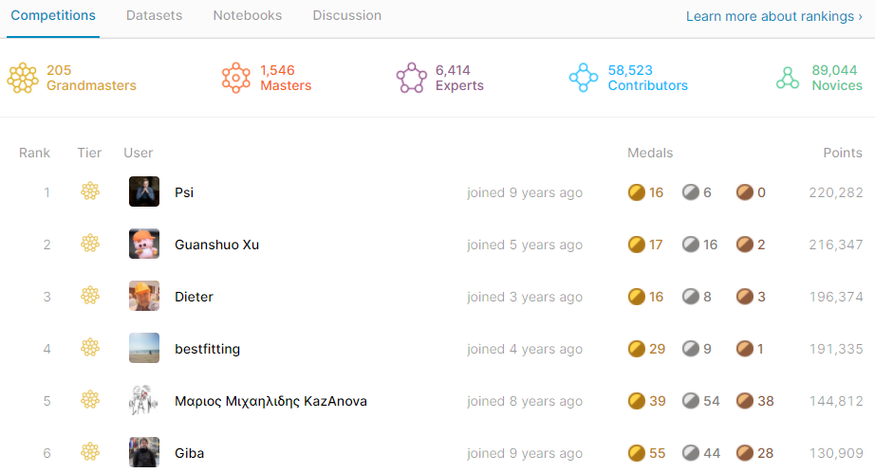
Что такое Kaggle?
Соревнования
Курсы
Способ заявить о себе
Почему стоит этим заняться:
- Получение опыта
- Можно использовать в резюме
- Большое сообщество людей у которых есть чему научиться
Kaggle: Your Home for Data Science

Slide 3
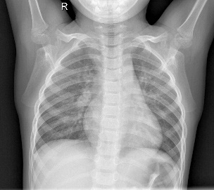
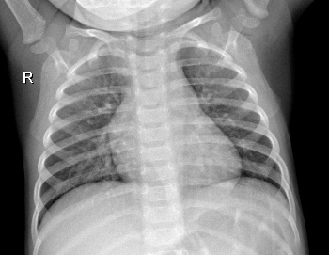
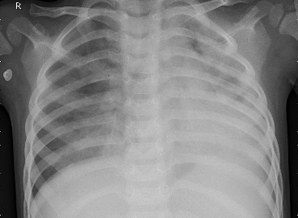
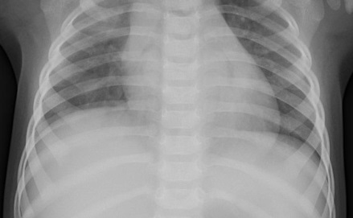
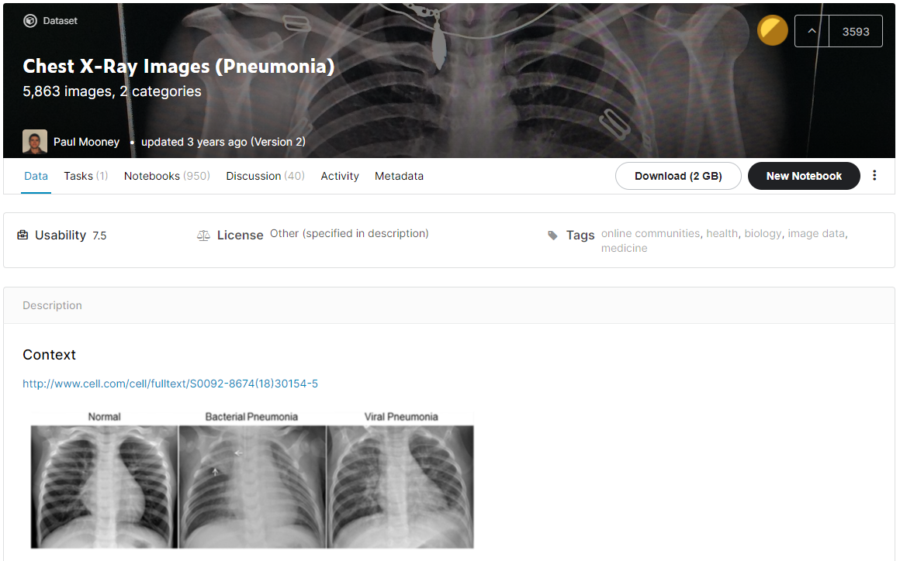
Датасет
Набор рентгеновских снимков
грудной клетки 2 классов:
- Все рентгеновские снимки грудной клетки выполнялись как часть обычного клинического ухода за пациентами
- Низкокачественные и нечитаемые снимки были исключены
- Диагнозы были поставлены двумя опытными врачами
- Для исключения ошибок полученный результаты были проверены третьим экспертом
Норма
Снимки распределены по трем папкам:
Train: 1341 снимков – норма, 3875 – пневмония.
Val: 8 снимков – норма, 8 – пневмония.
Test: 234 снимков – норма, 390 – пневмония.
Пневмония
Chest X-Ray Images (Pneumonia) | Kaggle

Slide 4
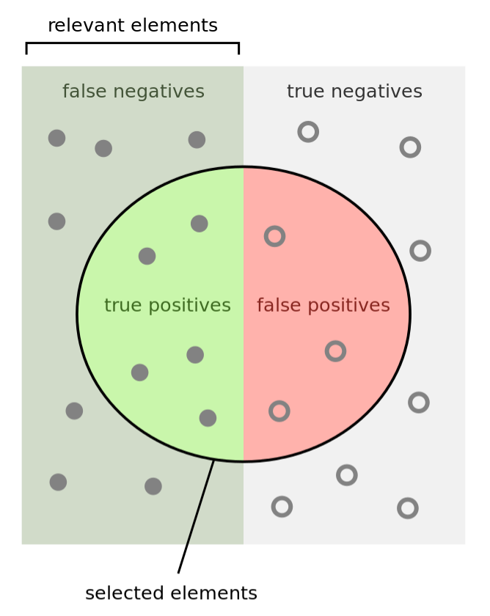
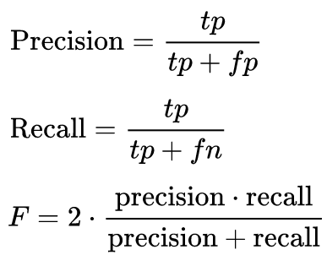
Метрика для несбалансированных
наборов данных
Precision: Какая часть положительных предсказаний была на самом деле правильной?
Recall: Какая доля реальных положительных примеров была определена правильно?
F1: Использует Precision
и Recall для общей оценки.
Evaluating ML Models: Precision, Recall, F1

Slide 5
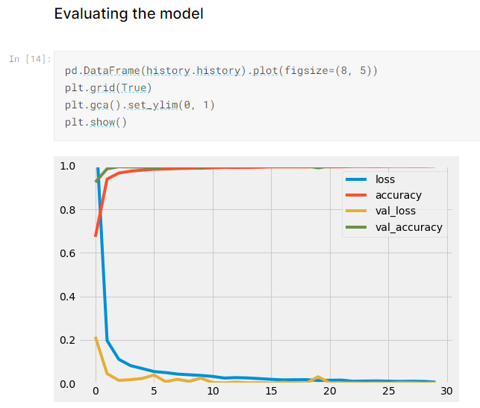
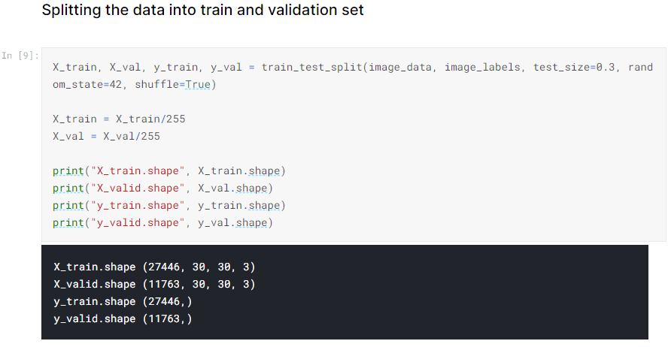
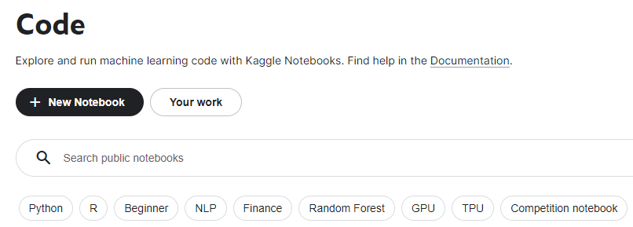
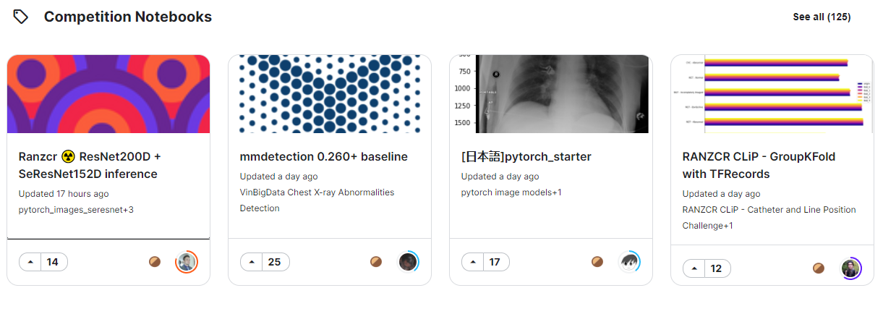
Где работать с данными, если нет мощного компьютера?
Kaggle Notebooks
Что можно делать?
- Писать код
- Управлять версиями
- Публиковать код
- Обсуждать свои и чужие решения
- Изучать код других людей
Kaggle Notebooks

Slide 6

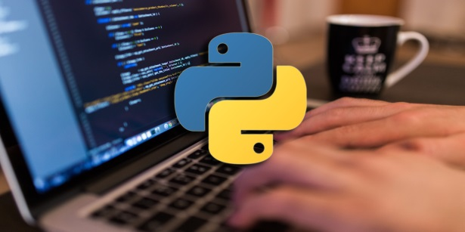
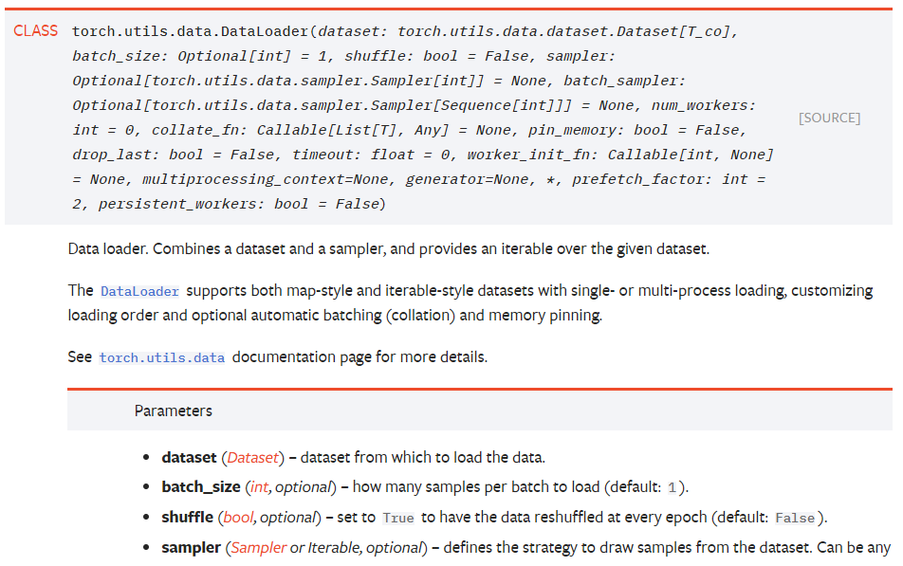
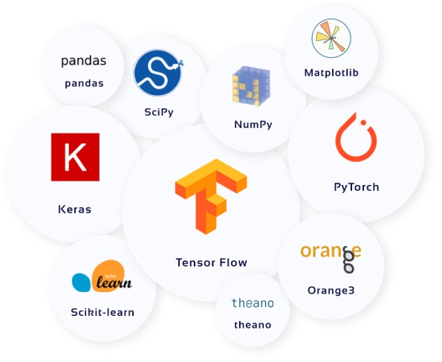
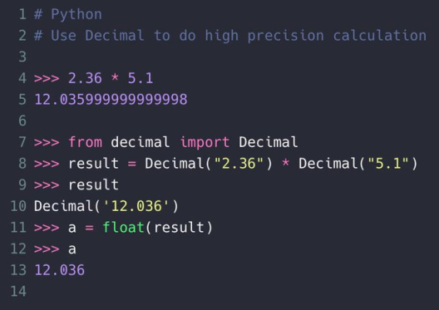
Язык программирования
Почему Python?
- Быстро осваивается
- Больше количество руководств и документации
- Интерактивность
- Множество библиотек и фреймворков для машинного обучения
Welcome to Python.org

Slide 7

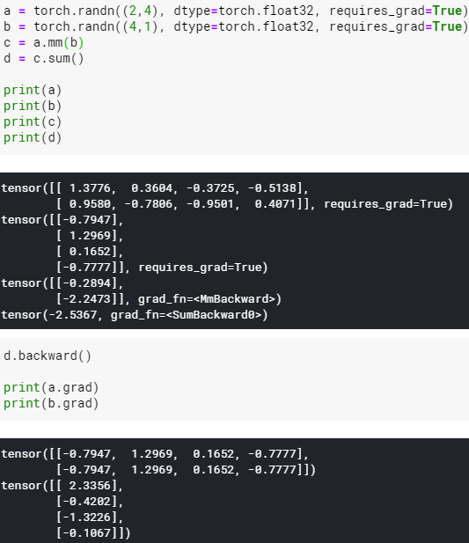
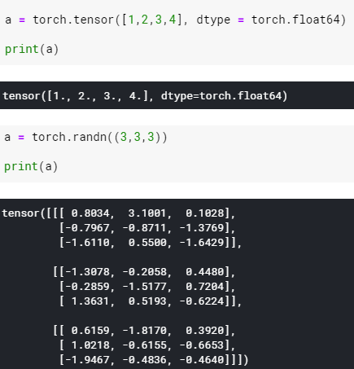
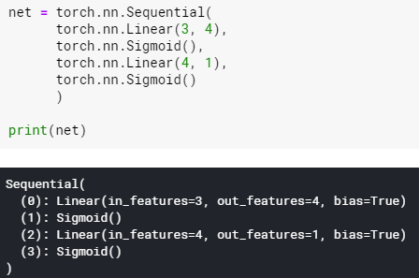

Фреймворк машинного обучения
Что можно делать?
- Работать с тензорами
- Автоматически вычислять градиент
- Использовать конструктор для построения своих моделей
- Все это на GPU
PyTorch

Slide 8
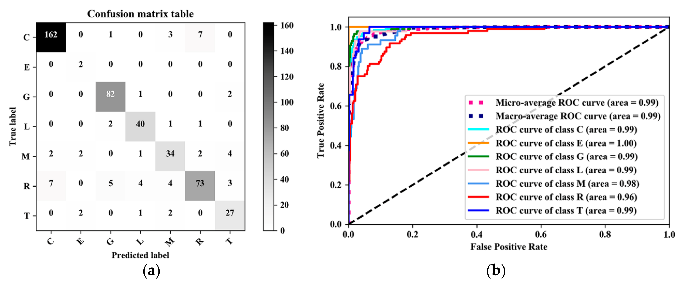
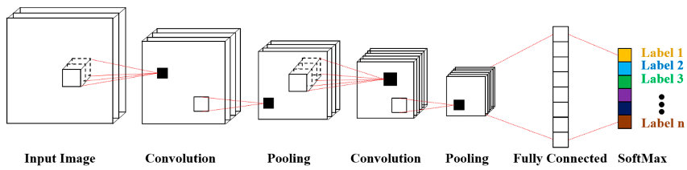
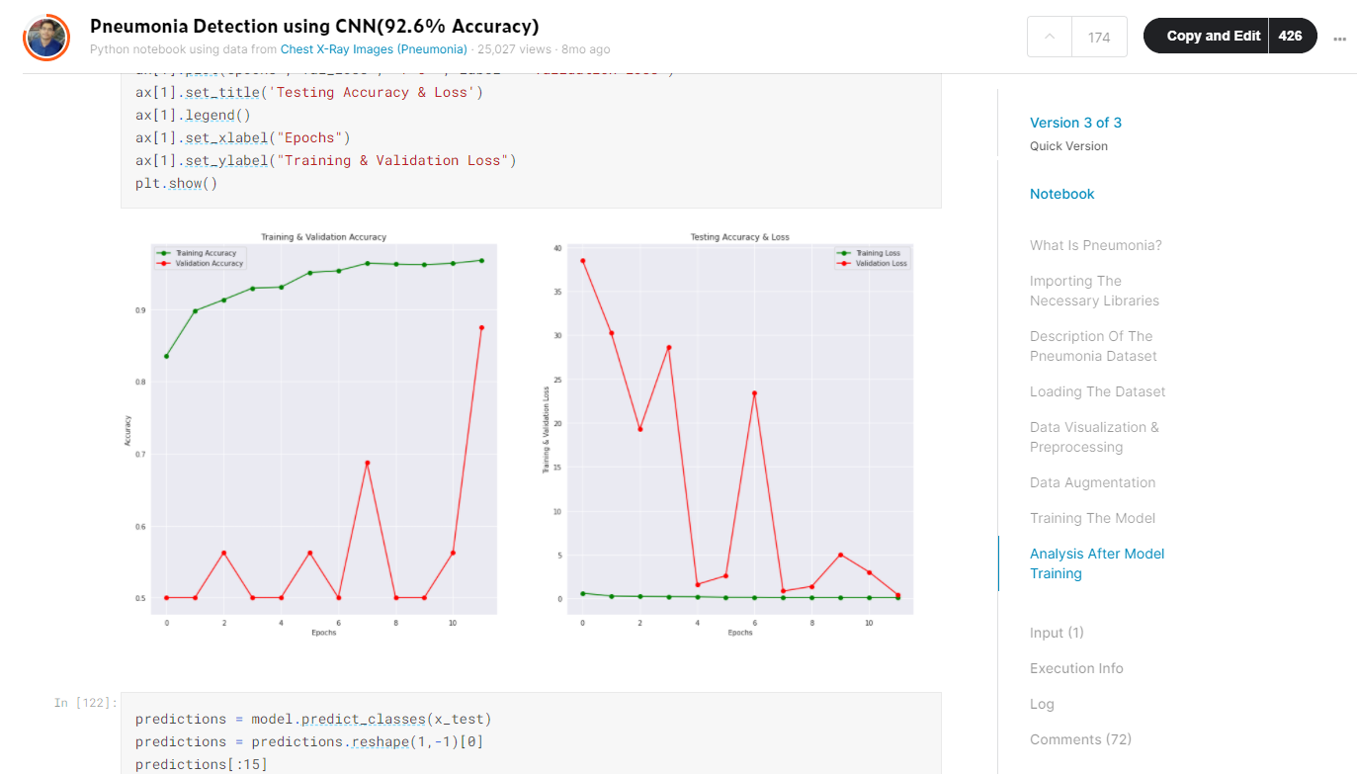
Что нужно сделать?
Создать и обучить классификатор рентгеновских снимков для диагностирования пневмонии.
Произвести оценку модели
Представить свое решение с кодом для обучения итоговой модели :
- Обосновать выбор архитектуры
- Описать особенности процесса обучения и подготовки данных
- Привести данные об оценке полученной модели
- Опубликовать свое решение на Kaggle*.
Pneumonia Detection using CNN(92.6% Accuracy) | Kaggle

